Slide 1

新生入馆教育
--移动图书馆
江南大学图书馆
2025-6-19

Slide 2
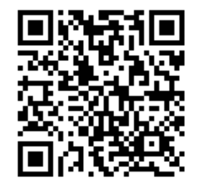
一、移动图书馆下载
1. 使用手机，选择以下三种方式之一下载并安装 “超星移动图书馆”客户端APP
（1）在手机、平板电脑等移动终端应用商店搜索“超星移动图书馆”
（2）客户端下载地址：http://m.5read.com/app.html
（3）扫描二维码：

Slide 3
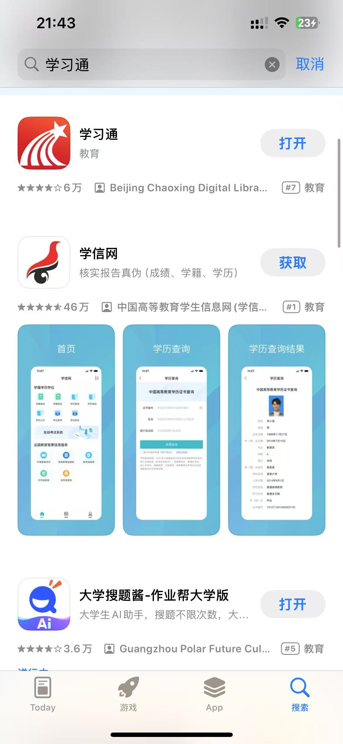
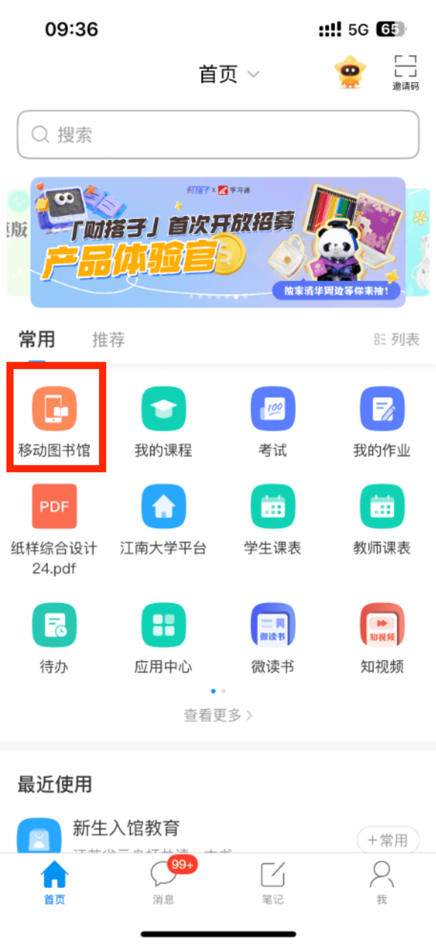
一、移动图书馆下载
2.使用手机，选择以下三种方式之一下载并安装 “学习通”客户端APP，在学习通APP首页点击应用中心，选择“江南大学图书馆”。

Slide 4
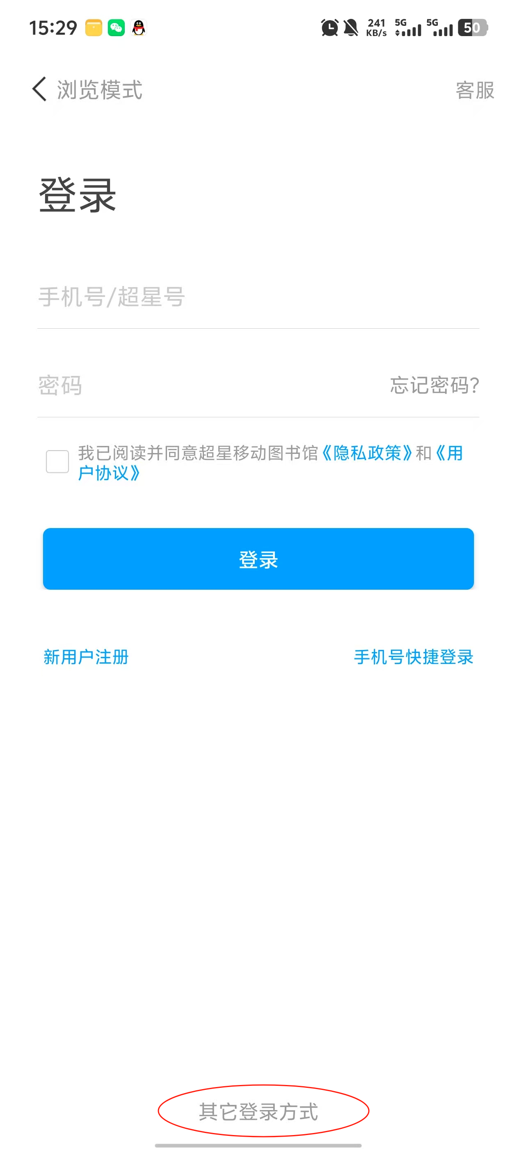
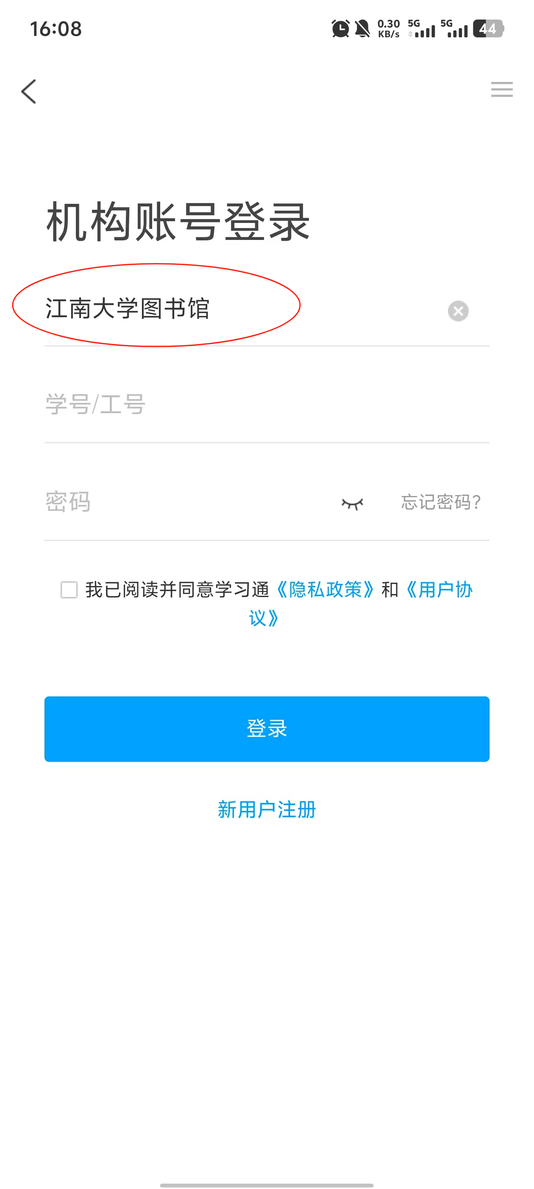
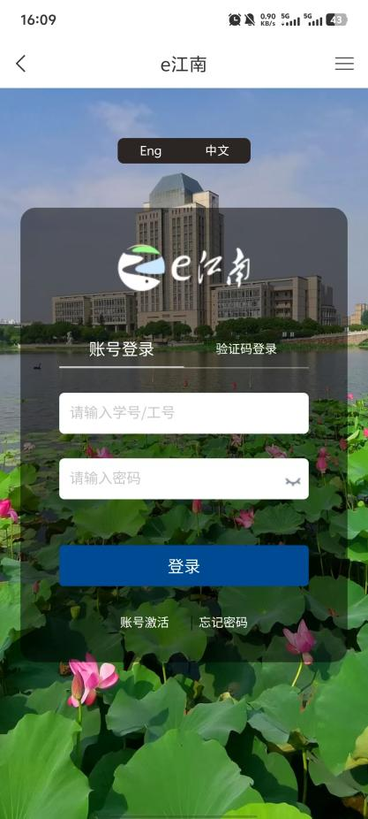
二、移动图书馆登录
移动图书馆安装成功后，选择页面下方“其他登录方式”，机构账号登录选择“江南大学图书馆”，跳转到E江南登录页面后使用账号密码或验证码登录。

Slide 5
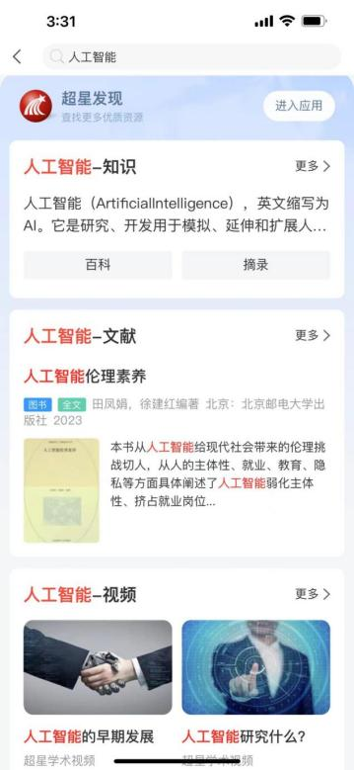
三、资源搜索
点击首页在上方搜索框输入关键词，“搜索”即可进入结果页面，包括：知识、文献、视频、专题等，点击“详情”或“更多”可进入相关资源页面。

Slide 6
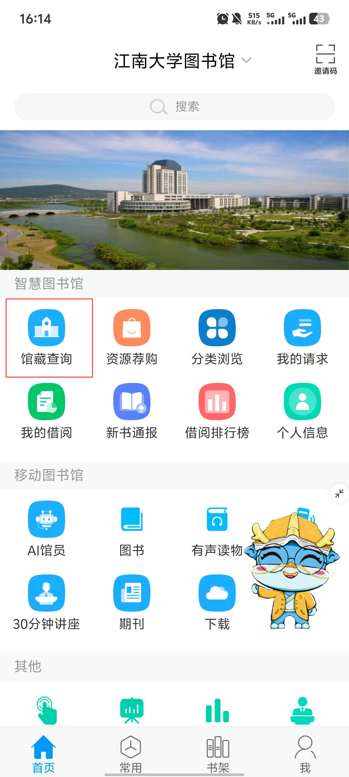
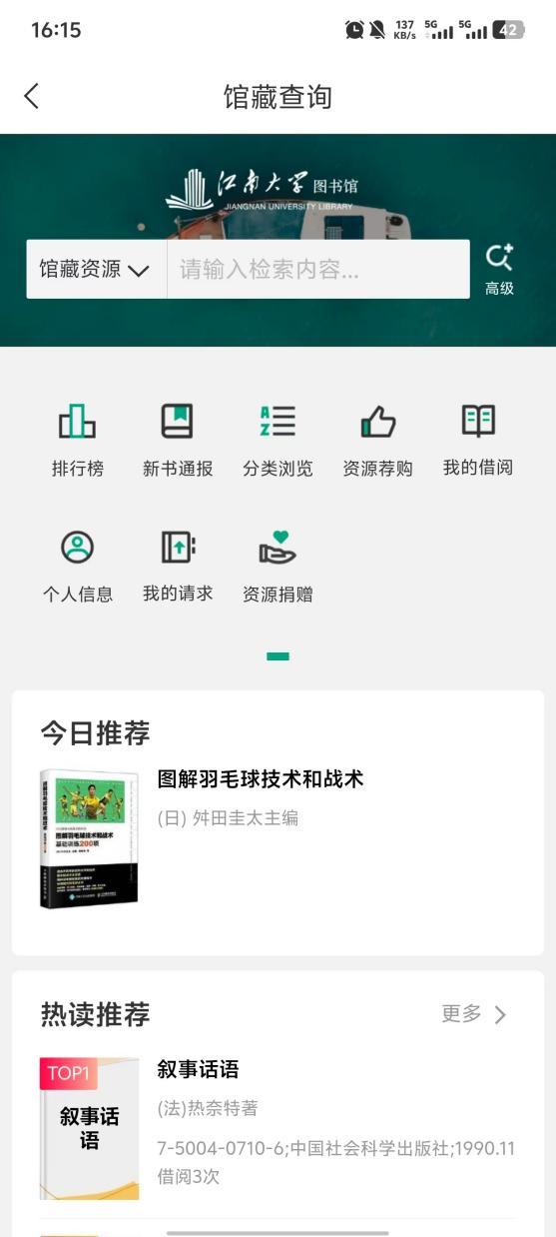
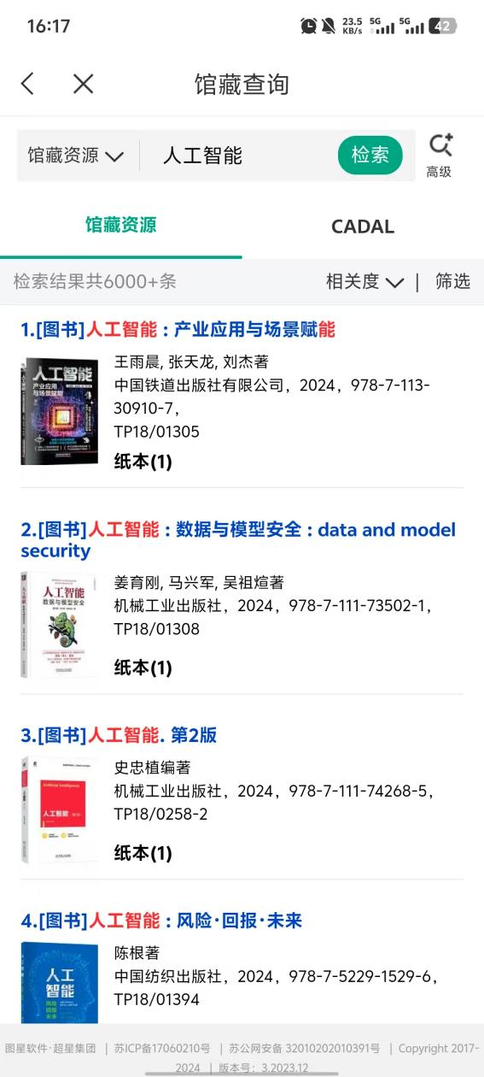
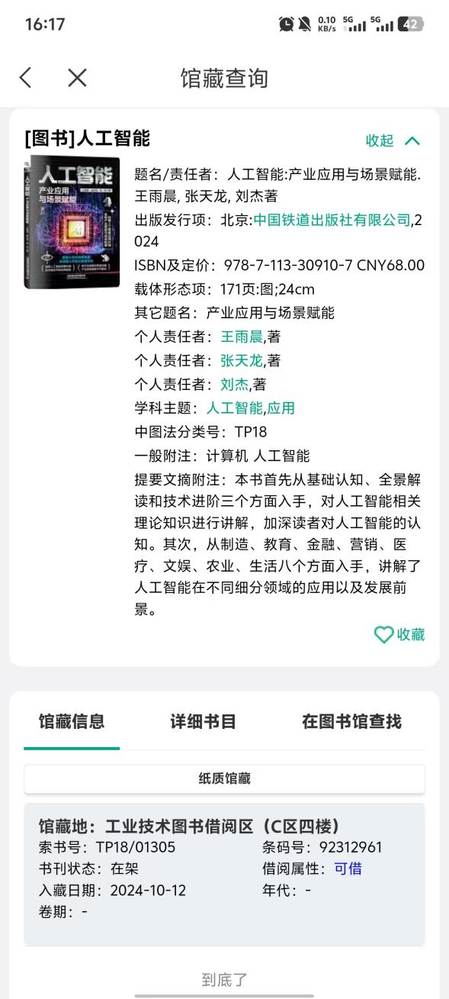
四、对接图书馆OPAC系统（馆藏查询）
馆藏查询入口
查询结果展示
图书详细信息展示

Slide 7
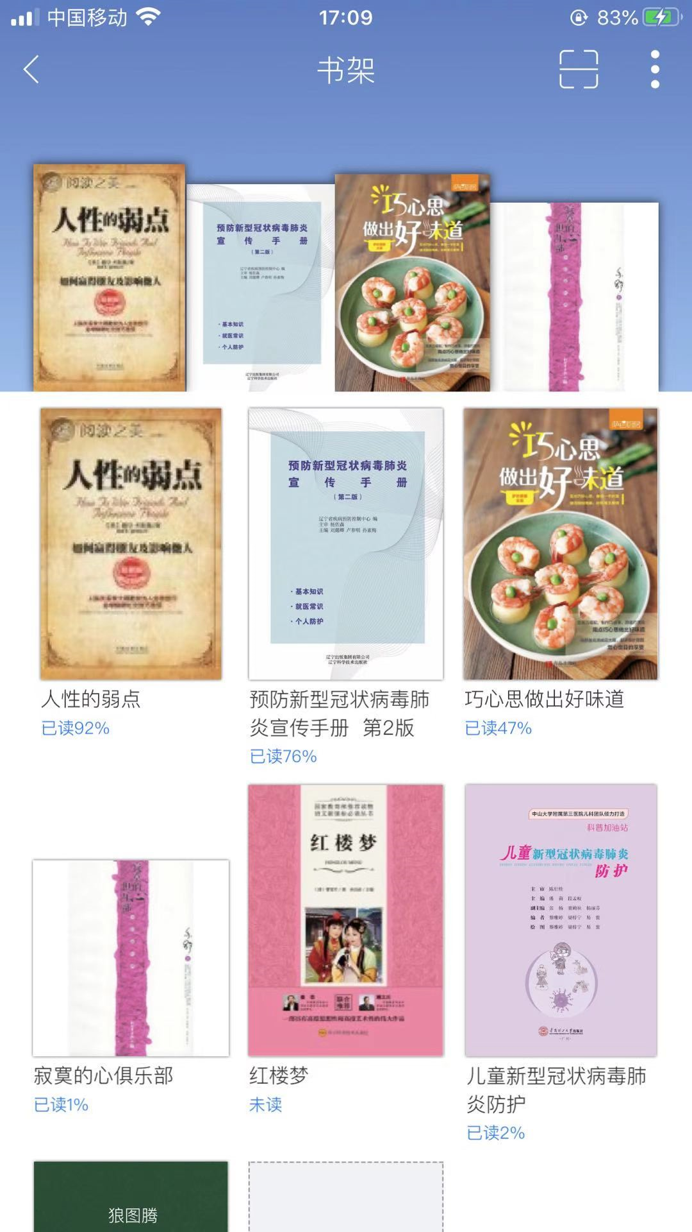
五、个人书架
1. 图书下载
在app中正在下载或已下载完成的图书都可在“书架”模块查看

Slide 8
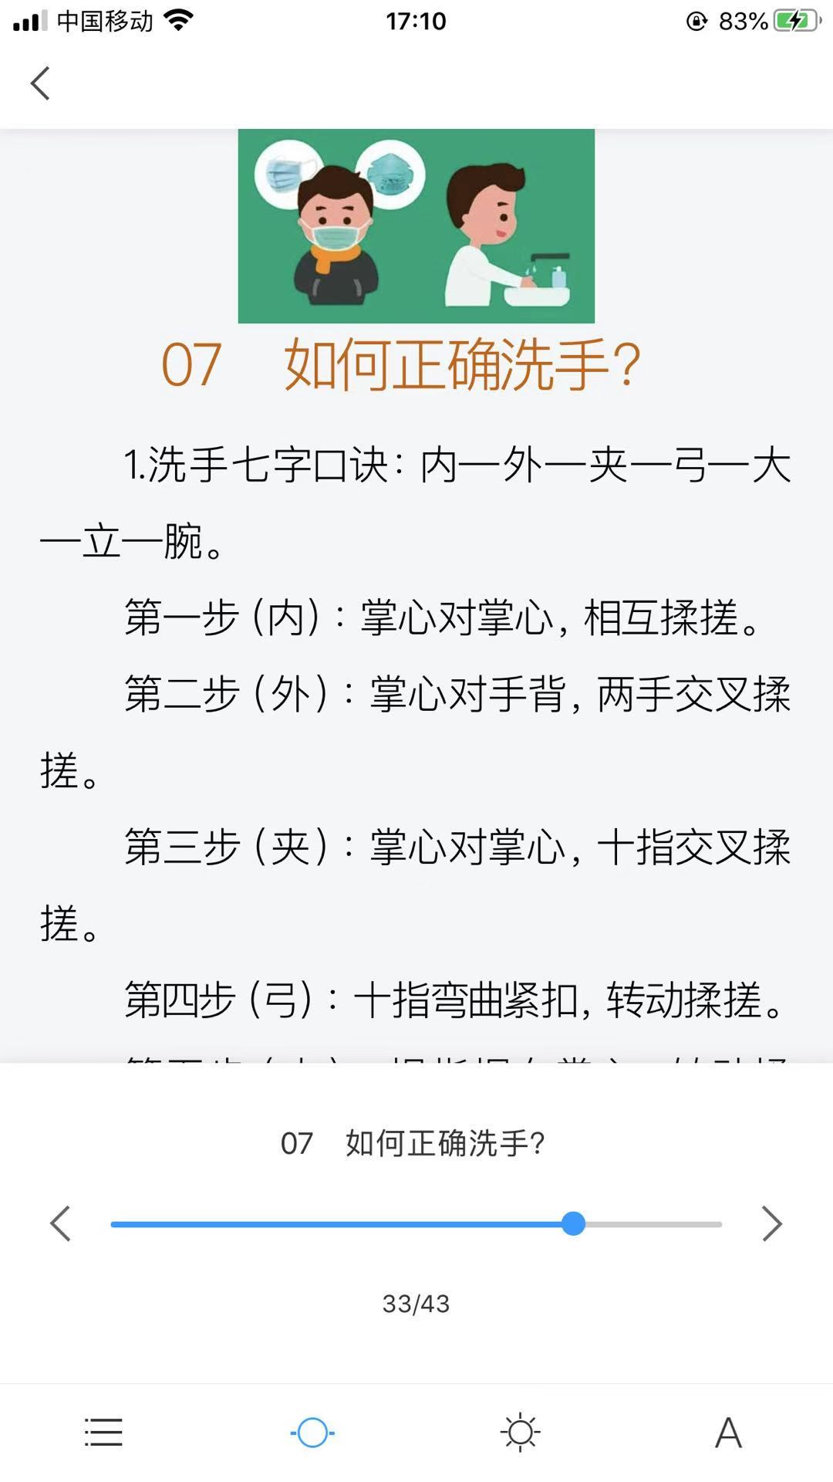
五、个人书架
2. 图书阅读
图书下载完成后，点击封面即可进入阅读。

Slide 9
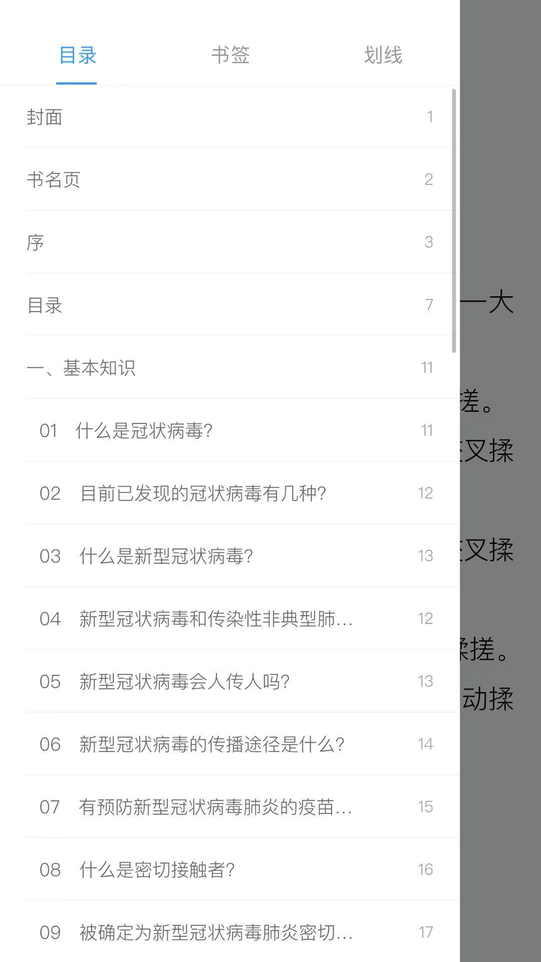
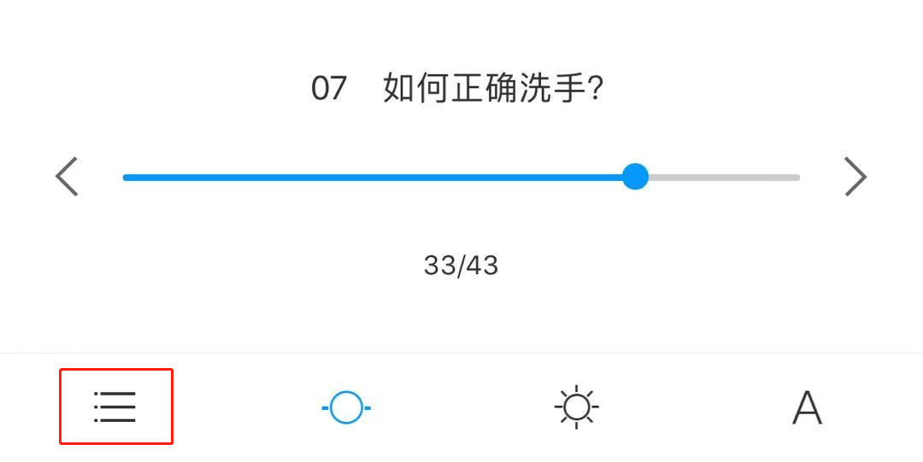
五、个人书架
2. 图书阅读
① 查看目录、书签、划线
点击相应目录即可跳转至所选页码

Slide 10
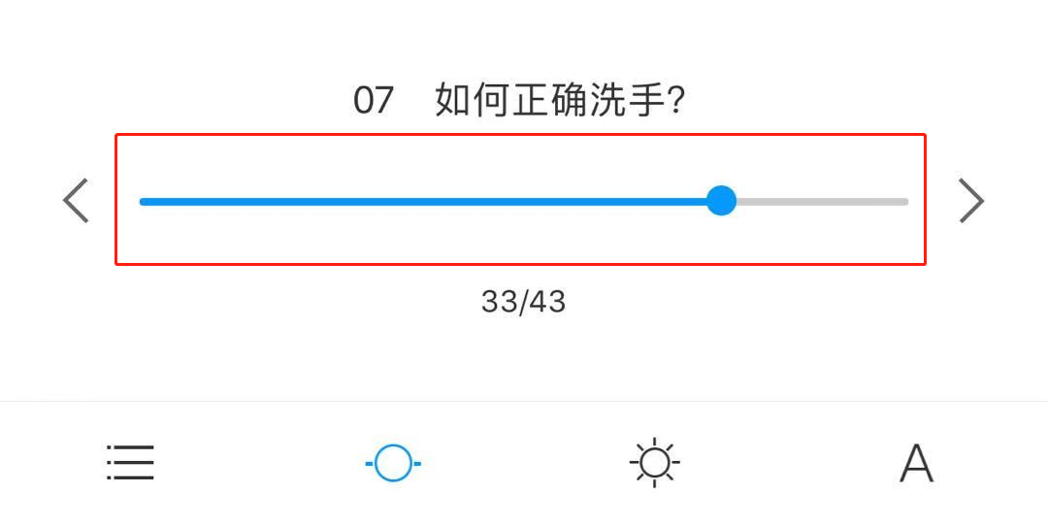
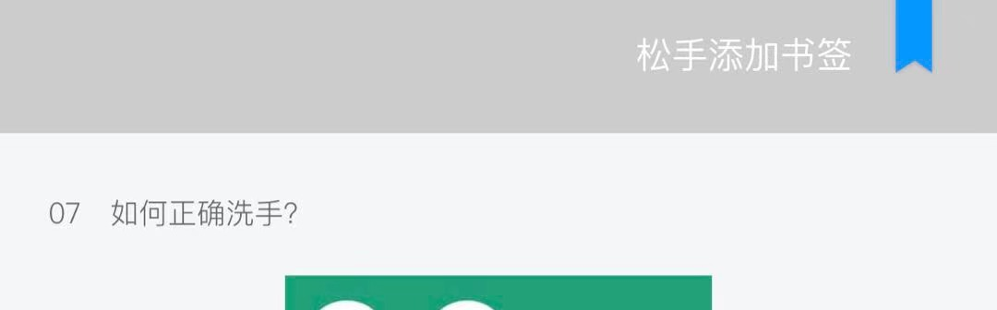
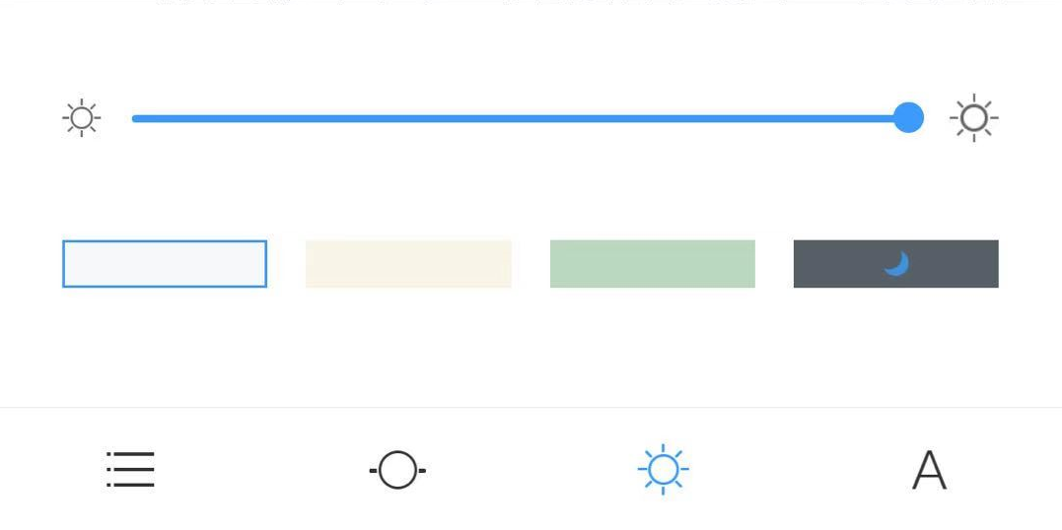
五、个人书架
2. 图书阅读
③ 滑动选择页码
② 下拉添加书签
首次下拉为添加书签，再次下拉为删除书签
④ 护眼模式和夜间模式

Slide 11
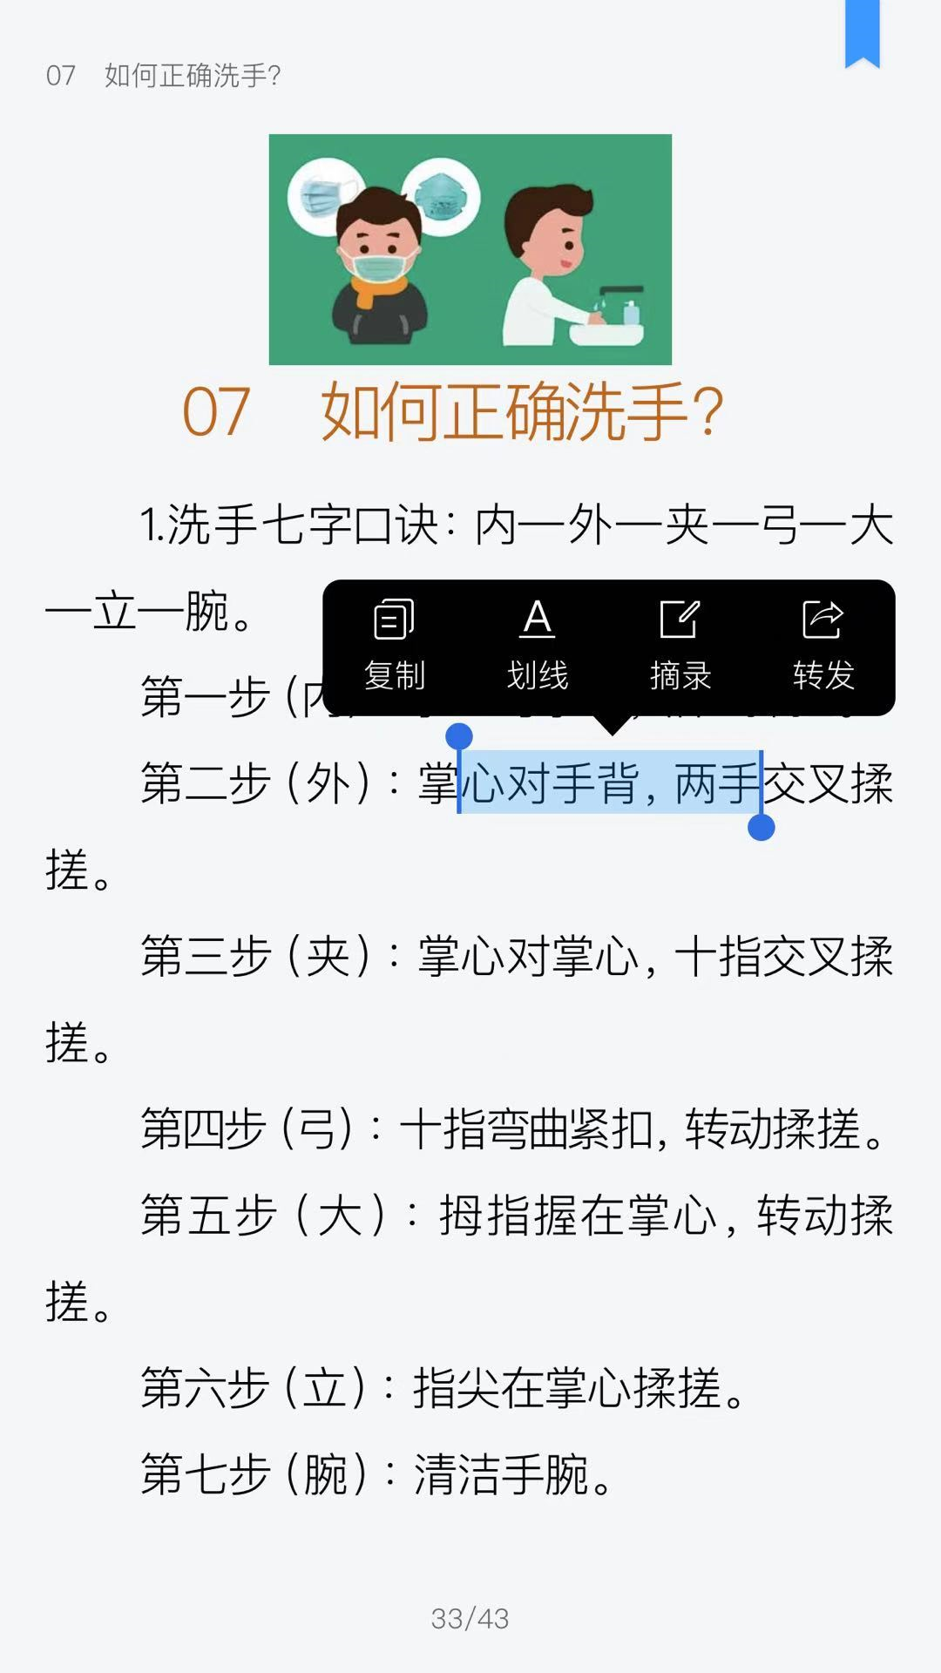
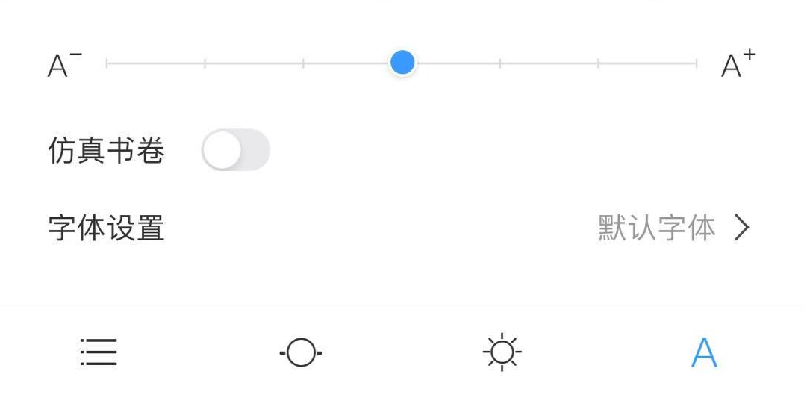
五、个人书架
2. 图书阅读
⑤ 字体与字号设置
⑥ 内容复制、划线、摘录、转发

Slide 12
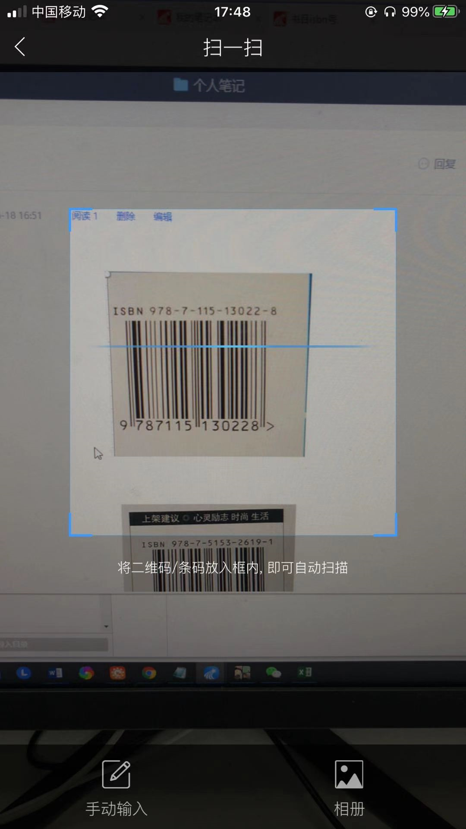
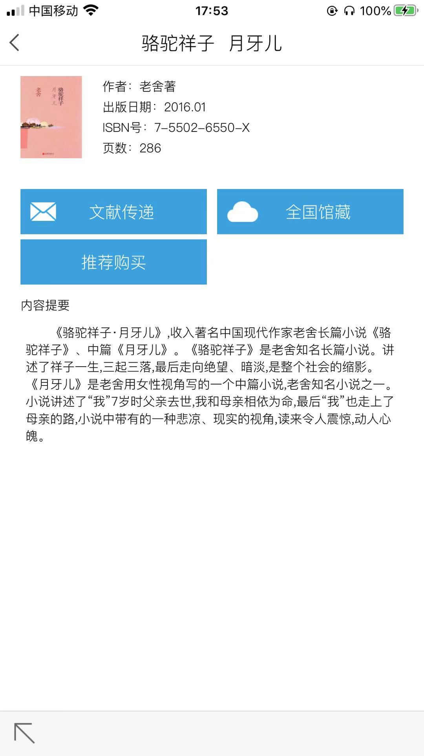
五、个人书架
3. 扫一扫
可扫描图书条码查看图书详情，也可扫描小组或用户的二维码，进入小组或关注用户，用户也可通过下方的“手动输入”，输入图书的ISBN号查询图书，或者“相册”扫描手机相册中的图片
点击书架页面右上方扫描按钮，可进入扫一扫功能

Slide 13
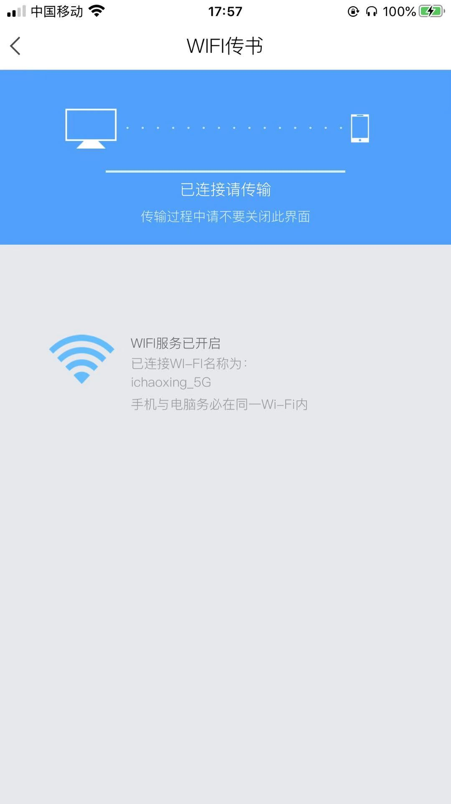
五、个人书架
4. wifi传书
当手机与电脑连接同一wifi时，可将电脑中epub、txt、pdf、pdz、pdzx等格式的文件传输到手机中，也可将手机中已下载图书传输至电脑端。

Slide 14
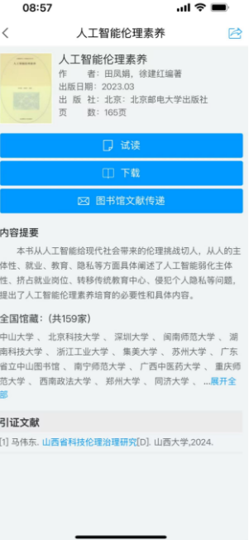
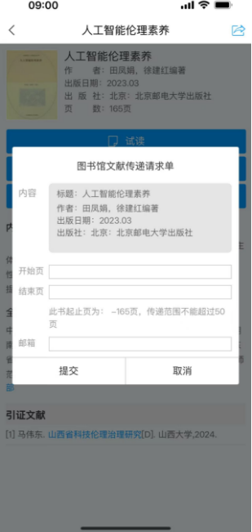
五、个人书架
5. 文献传递
当本馆没有馆藏时，可以在移动图书馆提交文献传递。

Slide 15

Thank you!

